Slide 1
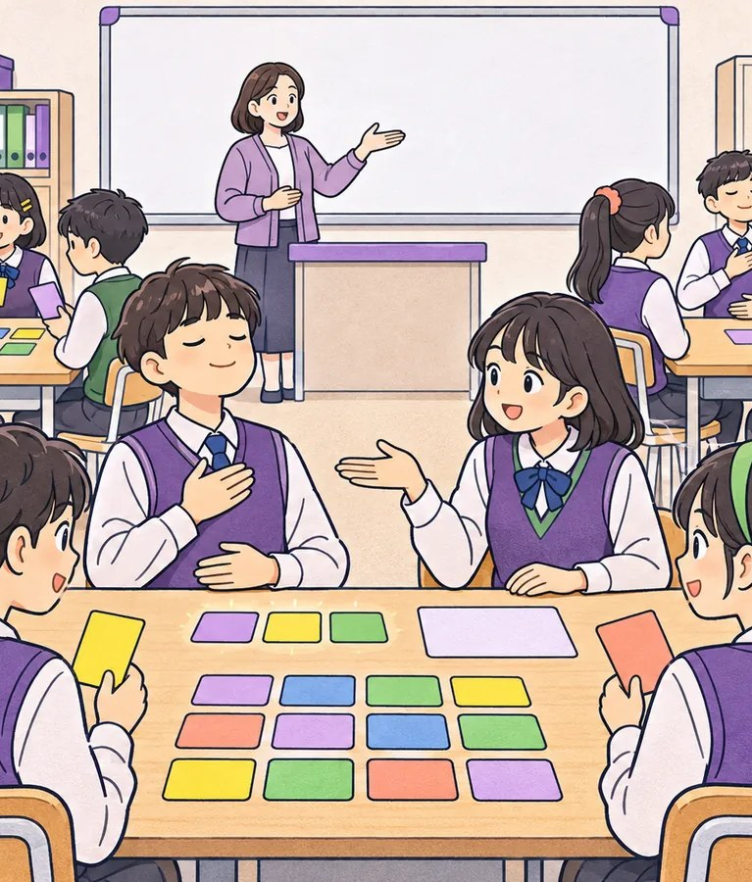
자기
중1 · 감정 조절하기
다양한 감정 조절 전략 탐구하기
강한 감정이 올라올 때, 나는 어떤 방법으로 나를 진정시킬 수 있을까?
[9사회정서01-02] · 45분

Slide 2
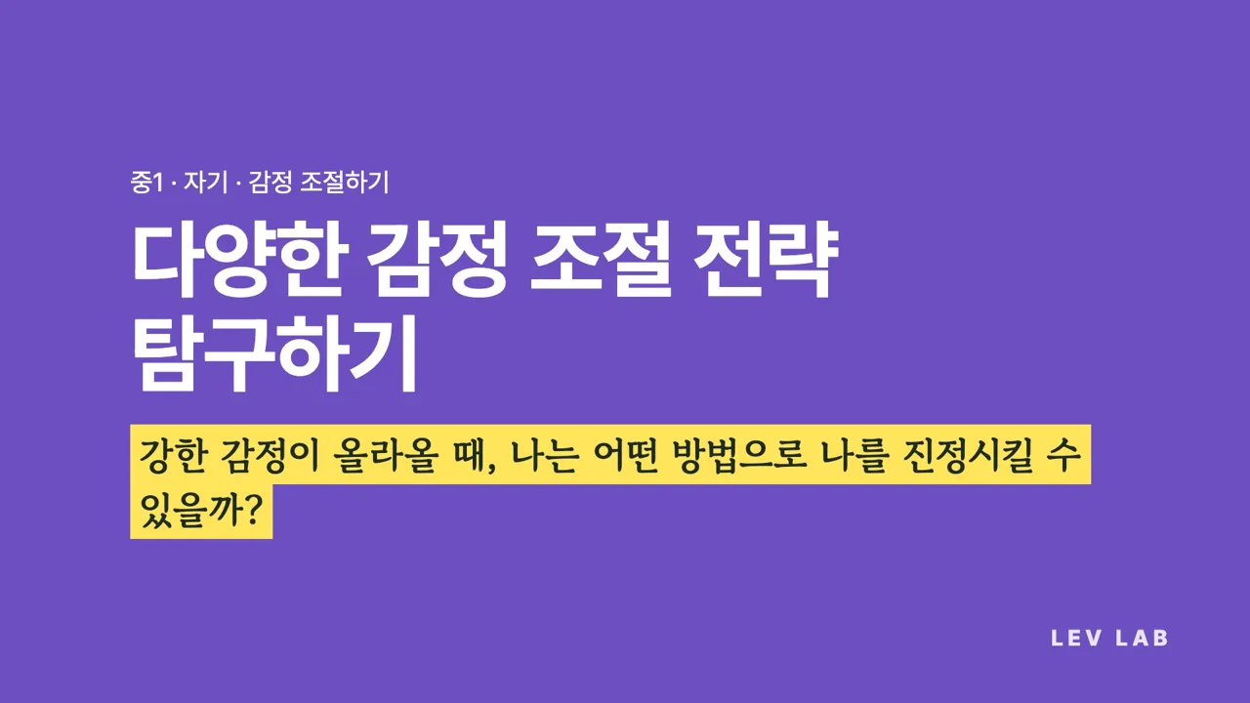
중1 · 자기 · 다양한 감정 조절 전략 탐구하기
2 / 16
영상을 누르면 재생돼요 · 소리를 켜 주세요
Notes:
약 30초. 소리를 켜고 틀어 주세요. 끝나면 ‘이 순간, 내 몸은?’로 바로 넘어갑니다.

Slide 3
중1 · 자기 · 다양한 감정 조절 전략 탐구하기
오늘의 질문
강한 감정이 올라올 때, 나는 어떤 방법으로 나를 진정시킬 수 있을까?
3 / 16
Notes:
칠판에 그대로 적어 두고 수업 끝에 다시 돌아옵니다. “이 교실에 틀린 감정은 없어요. 오늘은 감정을 없애는 게 아니라 다루는 법을 찾아요.”로 엽니다.

Slide 4
중1 · 자기 · 다양한 감정 조절 전략 탐구하기
이 시간이 끝나면
1
감정 조절이 왜 필요한지, 진정 전략 다섯 가지 이상을 말할 수 있어요.
2
상황에 어울리는 전략을 고를 수 있어요.
3
전략을 직접 해 보고 나에게 맞는 방법을 찾을 수 있어요.
4 / 16

Slide 5
중1 · 자기 · 다양한 감정 조절 전략 탐구하기
오늘의 여정 45분
도입
5분
이해하기
10분
연습하기
15분
적용하기
10분
정리
5분
감정이 터지기 직전
진정 전략 일곱 가지
전략 코치 역할극
나만의 3단 처방전
이번 주 미션
5 / 16

Slide 6
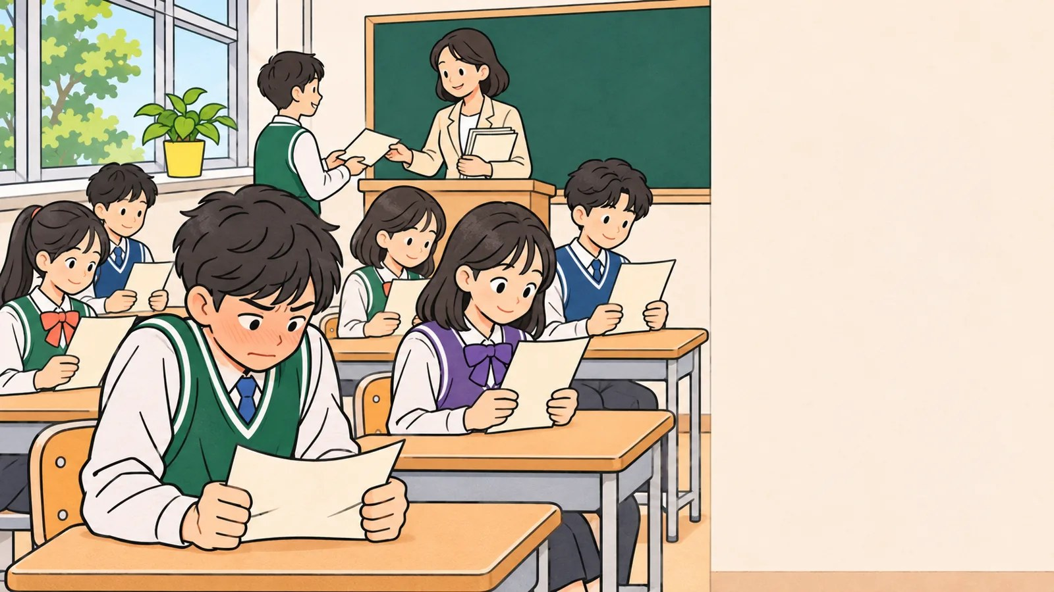
중1 · 자기 · 다양한 감정 조절 전략 탐구하기
도입 5분
이 순간, 내 몸은?
· 세 장면 중 하나를 떠올려요.
· 시험을 망친 순간 · 억울하게 오해받은 순간 · 친구 앞에서 당황한 순간
· 그때 얼굴, 심장, 손은 어떻게 될까요?
생각해 봐요
“강한 감정이 올라오면 내 몸은 어떻게 반응하나요?”
6 / 16
Notes:
실제로 겪은 일을 말하게 하지 않습니다. ‘이런 순간이라면’으로만 상상하게 하세요. 나온 몸 반응(얼굴 화끈, 심장 쿵쾅, 주먹 꽉)을 칠판 한쪽에 적어 두면 이해하기 단계에서 다시 씁니다. 평가 없이 듣습니다.
발문: 강한 감정이 올라오면 내 몸은 어떻게 반응하나요?
시간: 2분

Slide 7
중1 · 자기 · 다양한 감정 조절 전략 탐구하기
도입 5분
나는 보통 어떻게 하나요?
1. 이럴 때 내가 하는 방법을 하나 보내요.
2. 좋은 방법, 나쁜 방법 따지지 않아요.
“내가 아는 진정 방법은 몇 가지인가요?”
7 / 16
Notes:
모인 방법을 소리 내어 읽고, 오늘 배울 전략과 겹치는 것에 표시해 둡니다. ‘그냥 참는다’가 많이 나오면 연습하기 마지막 질문(참기만 했을 때와 무엇이 다른가)으로 연결하세요. 기기가 없으면 포스트잇으로 합니다.
발문: 내가 아는 진정 방법은 몇 가지인가요?
시간: 3분

Slide 8
중1 · 자기 · 다양한 감정 조절 전략 탐구하기
이해하기 10분
진정 전략 일곱 가지 ①
깊게 숨쉬기
들이쉬기보다 내쉬기를 길게 해요.
넷 세며 들이쉬고, 여섯 세며 천천히 내쉬기
감정에 이름 붙이기
속으로 감정 이름을 말하면 마음이 조금 가라앉아요.
“지금 나 억울하구나.”
잠시 자리 떠나기
불붙은 자리에서 잠깐 물러나요.
“나 물 좀 마시고 올게.”
몸 움직이기
몸에 쌓인 힘을 밖으로 빼요.
복도 한 바퀴 걷기, 어깨 크게 돌리기
8 / 16
Notes:
도입에서 적어 둔 몸 반응과 이어서, 이 전략들이 쿵쾅대는 몸을 먼저 진정시킨다고 설명합니다. 띵커벨 퀴즈 5문항으로 전략을 먼저 맞혀 보게 해도 좋습니다(점수는 공개하지 않습니다).
시간: 3분

Slide 9
중1 · 자기 · 다양한 감정 조절 전략 탐구하기
이해하기 10분
진정 전략 일곱 가지 ②
생각 바꾸기
다른 이유는 없을까, 한 번 더 생각해요.
“나를 비웃는 게 아니라 다른 얘기일 수도 있어.”
친구와 이야기하기
말로 꺼내면 감정의 무게가 나뉘어요.
믿는 친구에게 “나 아까 좀 속상했어.”
글로 쓰기
머릿속 소용돌이를 종이에 옮겨요.
자기 전 일기장에 세 줄 쓰기
생각해 봐요
“가장 쉽게 해 볼 수 있는 건 무엇인가요?”
“가장 어려워 보이는 전략은 왜 어려울까요?”
9 / 16
Notes:
‘생각 바꾸기’는 가장 어렵다는 반응이 많습니다. 다음 장의 건우 이야기로 바로 연습해 보세요.
발문: 가장 쉽게 해 볼 수 있는 건 무엇인가요? / 가장 어려워 보이는 전략은 왜 어려울까요?
시간: 3분

Slide 10
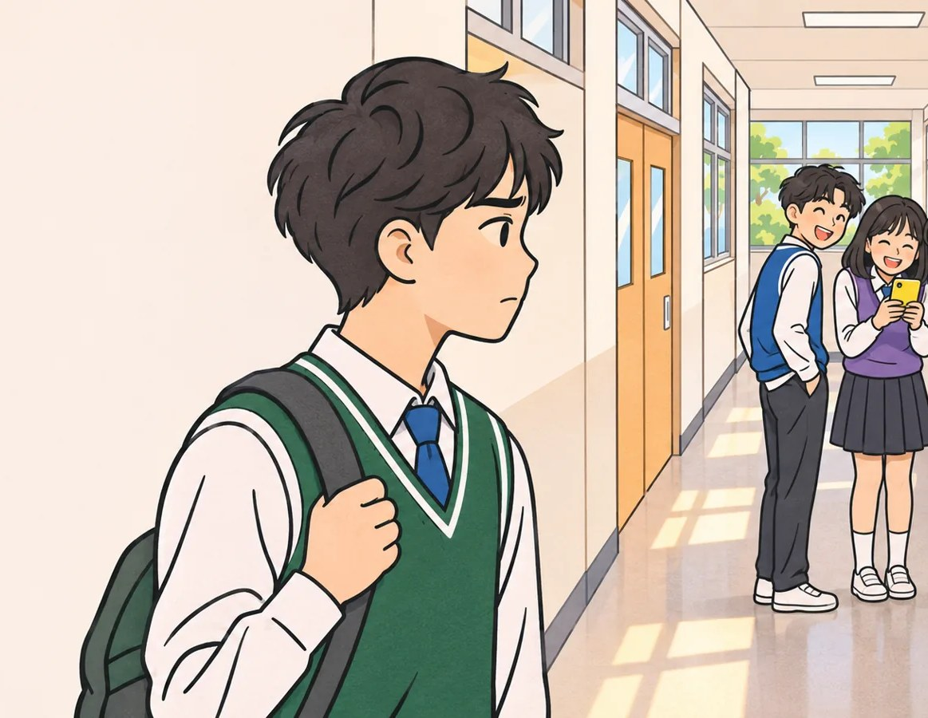
중1 · 자기 · 다양한 감정 조절 전략 탐구하기
이해하기 10분
건우에게 먼저 필요한 건?
복도에서 친구들이 건우 쪽을 보며 웃었어요. 건우 얼굴이 확 달아올라요.
깊게 숨쉬기
감정에 이름 붙이기
잠시 자리 떠나기
생각 바꾸기
친구와 이야기하기
· 지금 건우가 가장 먼저 해 볼 전략은?
· 정답은 하나가 아니에요. 고른 까닭을 생각해 둬요.
10 / 16
Notes:
투표 뒤 두세 명에게 까닭을 묻습니다. ‘생각 바꾸기’를 고른 학생에게 “어떻게 바꿔 생각할 수 있을까?”를 물어 예시를 함께 만들어 보세요(예: 아까 본 영상 얘기일 수도). 몸이 먼저 진정돼야 생각 바꾸기도 쉬워진다는 점을 짚습니다.
시간: 4분

Slide 11
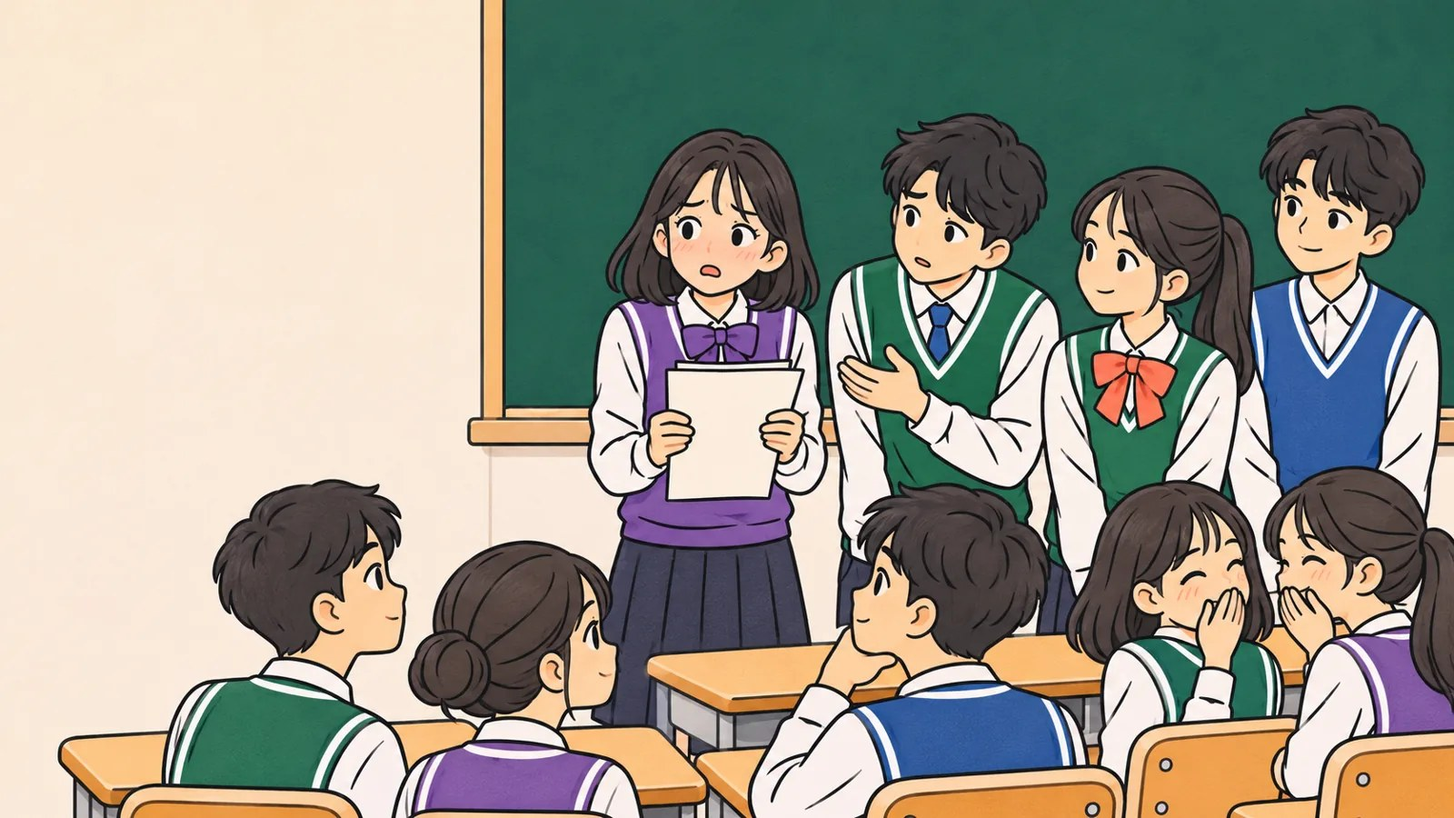
중1 · 자기 · 다양한 감정 조절 전략 탐구하기
연습하기 15분
전략 코치 역할극
1. 모둠이 상황 카드 1장을 뽑고, 어울리는 전략 카드 3장을 골라요. (4분)
2. 둘씩 짝: 한 명은 상황 속 인물, 한 명은 전략 코치가 돼요. (5분)
3. 끝나면 역할 벗기: “나는 다시 ○○이야.” 하고 손을 털어요.
상황 속 인물
전략 코치
11 / 16
Notes:
시작 전 안전 약속: 소리 지르기·밀치기는 연기하지 않고 말로만 합니다. 코치는 “이렇게 해 봐” 대신 “○○ 해 볼래?”처럼 권하는 말로 합니다. 상황 카드는 활동지 뒤 카드 세 장을 씁니다. 전략 카드 12장은 ‘수업 자료’의 오려 쓰는 카드 PDF로 인쇄합니다. 역할극 뒤 꼭 역할을 벗게 해 주세요.
시간: 10분

Slide 12
중1 · 자기 · 다양한 감정 조절 전략 탐구하기
연습하기 15분
해 보니 어땠나요?
“역할극에서 실제로 효과가 있었던 전략은?”
“친구가 써 본 전략 중 배우고 싶은 건?”
“상황마다 다른 전략이 필요한 까닭은?”
“그냥 참기만 했을 때와 무엇이 달랐나요?”
12 / 16
Notes:
모둠마다 ‘잘 통한 전략 하나, 아쉬웠던 전략 하나’를 말하게 합니다. 핵심 메시지는 ‘모든 사람에게 맞는 만능 전략은 없다’입니다.
발문: 역할극에서 실제로 효과가 있었던 전략은? / 친구가 써 본 전략 중 배우고 싶은 건? / 상황마다 다른 전략이 필요한 까닭은? / 그냥 참기만 했을 때와 무엇이 달랐나요?
시간: 5분

Slide 13
중1 · 자기 · 다양한 감정 조절 전략 탐구하기
적용하기 10분
나만의 감정 조절 3단 처방전
1. 감정 세기에 따라 쓸 전략을 칸마다 적어요.
2. 어디서 쓸지도 적어요: 교실, 집, 학원…
3. 짝과 바꿔 읽고 응원 한 줄을 써 줘요.
4. 지갑 크기로 잘라 가져가요.
약할 때 (1~3)
중간일 때 (4~6)
셀 때 (7~10)
생각해 봐요
“약한 감정과 센 감정에 다른 전략이 필요한 까닭은?”
“내 처방전에서 가장 자신 있는 칸은?”
13 / 16
Notes:
‘처방전’은 비유일 뿐 실제 약과는 관계없다고 짚어 주세요. 세 칸 모두 ‘참기’만 쓰지 않도록, 센 감정 칸에는 몸을 먼저 진정시키는 전략(숨쉬기, 자리 떠나기)을 넣게 안내합니다.
발문: 약한 감정과 센 감정에 다른 전략이 필요한 까닭은? / 내 처방전에서 가장 자신 있는 칸은?
시간: 10분

Slide 14
중1 · 자기 · 다양한 감정 조절 전략 탐구하기
정리 5분
이번 주 미션
이번 주에 __________ 할 때, ‘__________’ 전략을 한 번 써 보겠다.
· 활동지에 쓰고, 처방전은 내가 가져가요.
생각해 봐요
“그 전략이 효과 있었는지 어떻게 알 수 있을까요?”
14 / 16
Notes:
“다음 시간에 실제로 써 본 이야기를 나눌 거예요.”라고 예고합니다. 처방전 원본은 학생이 가져가고, 필요하면 복사본만 걷습니다. 강한 감정이 자주 올라와 힘들다는 학생은 담임·상담 선생님과 연결합니다.
발문: 그 전략이 효과 있었는지 어떻게 알 수 있을까요?
시간: 3분

Slide 15
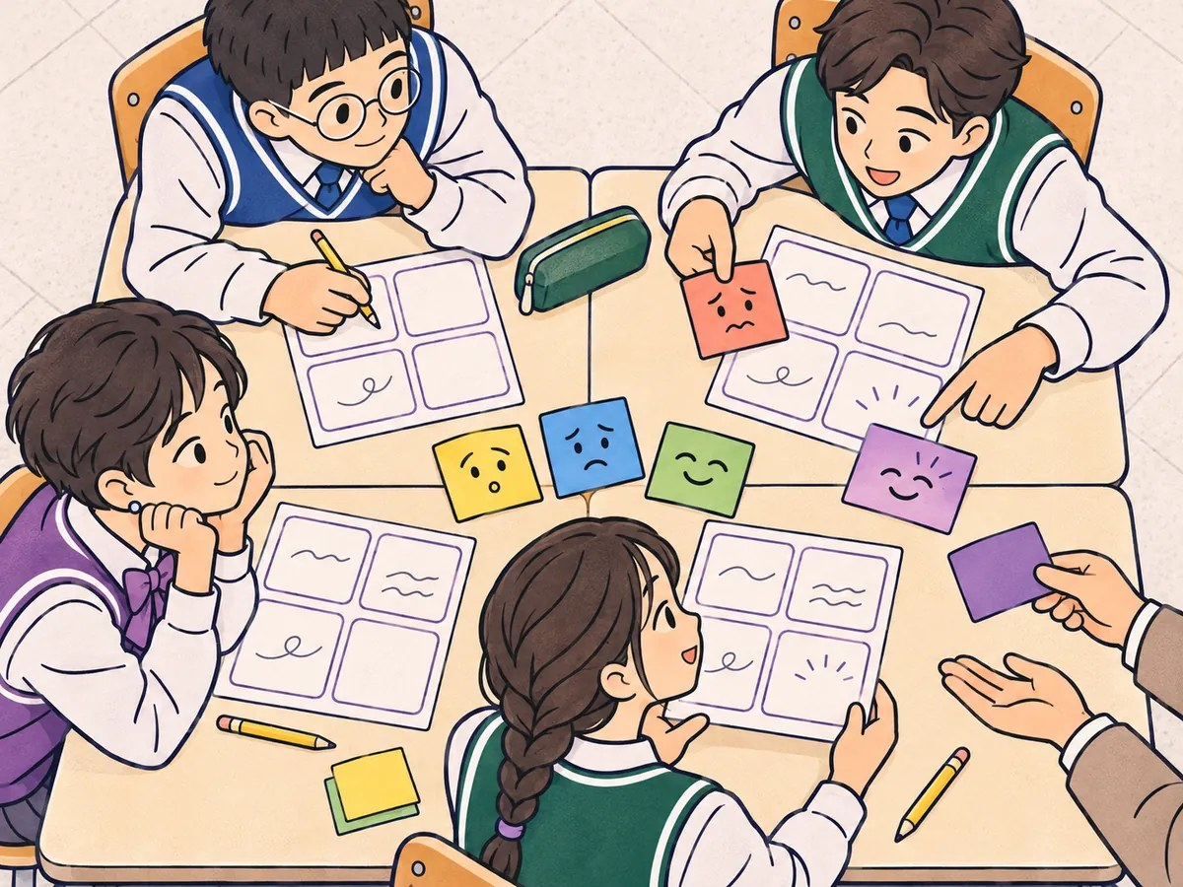
중1 · 자기 · 다양한 감정 조절 전략 탐구하기
정리
다음 시간
자기 · 행동 조절하기 · [9사회정서01-03]
부정적 행동과 감정의 연결고리 찾기
후회되는 행동 뒤에는 어떤 감정이 숨어 있었을까?
15 / 16

Slide 16
모두에게 맞는 만능 전략은 없어요. 나에게 맞는 전략을 찾으면 돼요.
오늘 수업에 함께해 주어 고마워요
Lev Lab 레브랩 · www.levlab.co.kr

